Slide 1

Materia: Métodos de Estudio
Mtra. Liliana Rodríguez Sandoval

Slide 2

Reglamento:
Pedir permiso para entrar, salir, ponerse de pie.
Levantar la mano para tener la palabra (dudas o participación).
Dirigirse con respeto hacia la maestra y los compañeros.
Cumplir con el material para trabajar en clase.
No hacer desorden.
Mantener limpia el aula.
No ingerir alimentos en el salón.
No interrumpir cuando el profesor o un compañero tengan la palabra.

Slide 3


Objetivo de la materia
Que el alumno sea capaz de comprender la información y manejarla, identificando lo esencial en un texto, diferenciado ideas principales y secundarias.
El alumno será capaz de organizar y difundir la información con distintas estrategias.
Adquirir las herramientas necesarias que ayudan a transmitir un mensaje durante el proceso de comunicación, esto será de ayuda para procesar información y poder expresar opiniones e ideas que aporten algo al tema.
Aprender y conocer la metodología básica para producir un texto desarrollado a partir de la investigación de un tema que sea de interés general.

Slide 4

Temario
Primer trimestre: Conociendo los textos
Segundo trimestre: Dialogando con los textos
Tercer trimestre: Creando textos

Slide 5
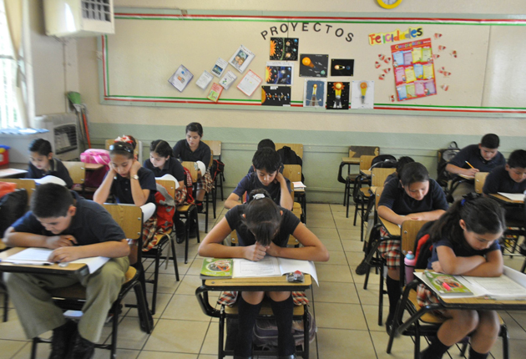
Aspectos a evaluar
Trabajo en clase
Material, orden y limpieza
Asistencia
Participación y disciplina
Examen y/proyecto
Cada bimestre cambiaran los porcentajes de cada aspecto a evaluar.

Slide 6
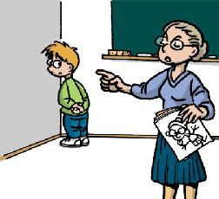
Si el alumno no cumple con el reglamento o con alguno de los aspectos a evaluar, recibirá llamados de atención. Dependiendo la gravedad del caso pudiera ser enviado a prefectura para ser anotado en la bitácora o si es necesario recibirá un reporte.
Si el incumplimiento de deberes es menor, se hará un registro en la lista, al acumular la cuarta llamada de atención, ameritará un reporte.

Slide 7
Trabajo en clase
Cada clase se verá un tema distinto, el cual requerirá explicación y ejemplos de parte de la maestra y posteriormente se realizarán actividades con las que el alumno reforzará y pondrá en práctica la teoría vista en la sesión.
Las actividades que no se terminen en el aula serán realizadas de tarea.
Las actividades perderán valor si el alumno no trabaja durante la clase, entrega fuera de tiempo, de forma incompleta.
Se llevará un formato de registro de tareas, al cual tendrá acceso el alumno por medio de la plataforma wix.
.

Slide 8
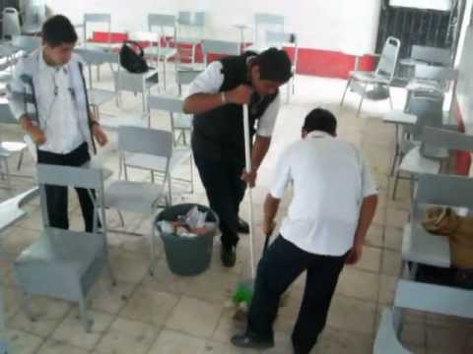
Material, orden y limpieza
El alumno deberá contar con el material necesario para cada clase, libro y cuaderno; en algunas clases requeriremos material extra o bibliográfico que será solicitado con días de anticipación.
El alumno deberá cuidar y conservar su material didáctico, así como mantenerlo limpio.
Durante la clase y antes de hacer el cambio de aula, recuerda que debes mantener tu lugar limpio y ordenado.

Slide 9

Asistencia
El alumno podrá justificar sus faltas en la materia con previa autorización de coordinación.
En caso de que el alumno no pueda asistir por el motivo que sea a la clase, deberá ponerse al corriente con los temas y actividades realizadas, esto es para no provocar rezago y perder puntos por falta de tareas.

Slide 10

Participación y disciplina
Se tomará en cuenta como parte de la evaluación la participación del alumno en clase de dos formas:
a) Aportando ideas, respondiendo preguntas, mencionando ejemplos pertinentes, es decir de acuerdo al tema que se está viendo en clase.
b) Escuchando con atención cuando el maestro o algún compañero tenga la palabra. Evitemos platicar y estemos atentos mientras se explica un tema o se dan indicaciones.

Slide 11

Examen y/o proyecto
Al final de cada trimestre se aplicará un examen de conocimientos sobre los temas vistos durante el periodo correspondiente.
El proyecto trimestral será realizado como un producto de los métodos aprendidos en clase, en algunos casos se presentarán de forma escrita y en otros de forma oral.

